Slide 1
4.1 网络层提供的两种服务
数据报和虚电路：
网络层为主机的传输层所提供的服务可以有两大类：
  无连接的网络服务（数据报服务）
  面向连接的网络服务（虚电路服务）
  电信网----因终端简单，故网络做得复杂，做成面向连接的
  因特网----因端系统复杂(智能)，故网络可做得简单些
  网络层向上只提供简单灵活的、无连接的、尽最大努力
  交付的数据报服务，每个分组(数据报)独立发送，网络层不提
  供服务质量的承诺。如要通信可靠，由主机传输层去做。

Slide 2
数据报服务
网络随时接受主机发送的分组（即数据报），网络为每个分组独立地选择路由。
网络尽最大努力地将分组交付给目的主机，但网络对源主机没有任何承诺。
  网络不保证所传送的分组不丢失，也不保证按源主机发送分组的先后顺序以及在时限内必须将分组交付给目的主机。
  当网络发生拥塞时，网络中的结点可根据情况将一些分组丢弃。
数据报提供的服务是不可靠的，不能保证服务质量。“尽最大努力交付”的服务就是没有质量保证的服务。

Slide 3

数据报服务示意图
H₂
H₄
H₂ 向 H₆ 发送分组
H₁ 向 H₅ 发送分组
D
B
H₆
路径可能变化
E
H₁
A
选择路由独立
信包可能丢失、
乱序
不可靠，
尽最大努力交付
H₅
C
H₃
分组交换网

Slide 4
虚电路服务
虚电路服务分为三个阶段：
虚电路的建立、数据传输、虚电路的释放。
在虚电路建立后，网络向用户提供的服务就好像在两个主机之间建立了一对穿过网络的数字管道。所有发送的分组都按顺序进入管道，然后按照先进先出的原则沿着此管道传送到目的站主机。
到达目的站的分组顺序就与发送时的顺序一致，因此网络提供虚电路服务对通信的服务质量 QoS (Quality of Service)有较好的保证。
注意：由于采用存储转发技术，虚电路和电路交换的连接不同。电路交换真正占有一条通道，而虚电路则是断续地占有一段又一段的链路。

Slide 5
虚电路服务示意图
H₂
H₄
H₁ 向 H₅ 发送的
所有分组都沿此
虚电路传送。
H₁ 要和 H₅ 通信
D
B
虚电路
H₆
E
H₁
A
H₅
C
H₃
分组交换网
主机 H₁ 先向主机 H₅ 发出一个特定格式的控制信息分组，要求进行通信，同时寻找一条合适路由。若 H₅ 同意通信就发回响应，然后双方就建立了虚电路。

Slide 6
虚电路服务示意图
H₂
H₄
D
B
H₆
E
H₁
A
H₅
C
H₃
分组交换网
同理，主机 H2 和主机 H6 通信之前，也要建立虚电路。

Slide 7
虚电路转发表
虚电路转发表在建立虚电路（虚呼叫）时确定。分组在传送时只需携带虚电路号，虚电路号只具有本地意义，根据虚电路建立顺序由各主机、各结点自主排序，入出口号不一定相同。
结点A的虚电路转发表
H2
H3
B
C
入口
入虚电路号
出口
出虚电路号
H1
A
H1
0
B
0
D
H4
E
H1
1
B
1
H5
H1
2
B
2

Slide 8
虚电路转发表建立过程示例一
H2
H3
B
C
B
入口
出口
D
入口
出口
A
0
E
0
H1
A
B
0
H4
0
D
H4
A
1
D
0
E
B
1
E
0
3
H2
0
D
1
A
2
C
0
E
0
H4
1
H5
A
入口
出口
C
0
H4
2
1
H1
0
B
0
依次建立5条VC：
VC1：A--B--E
VC2：A--B--D
VC3：B--D--E
VC4：C--E--D
VC5：A--B--C--D
2
H1
1
B
1
5
H1
2
B
2
C
入口
出口
E
入口
出口
4
H3
0
E
0
B
0
H5
0
B
0
D
0
D
0
H5
1
C
0
D
0

Slide 9
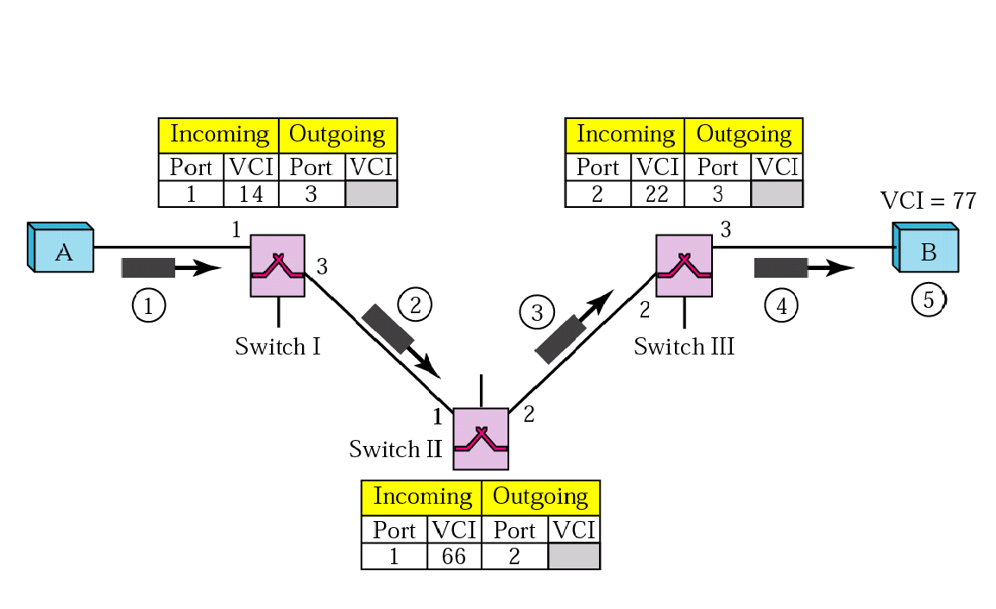
虚电路转发表建立过程示例二
1. A 请求与 B 建立虚电路

Slide 10
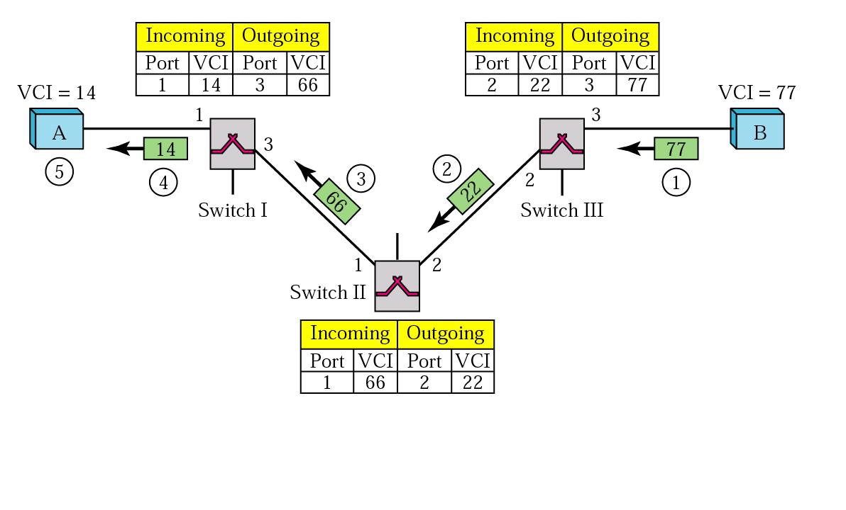
虚电路转发表建立过程示例二
2. B 响应 A 的虚电路建立请求

Slide 11
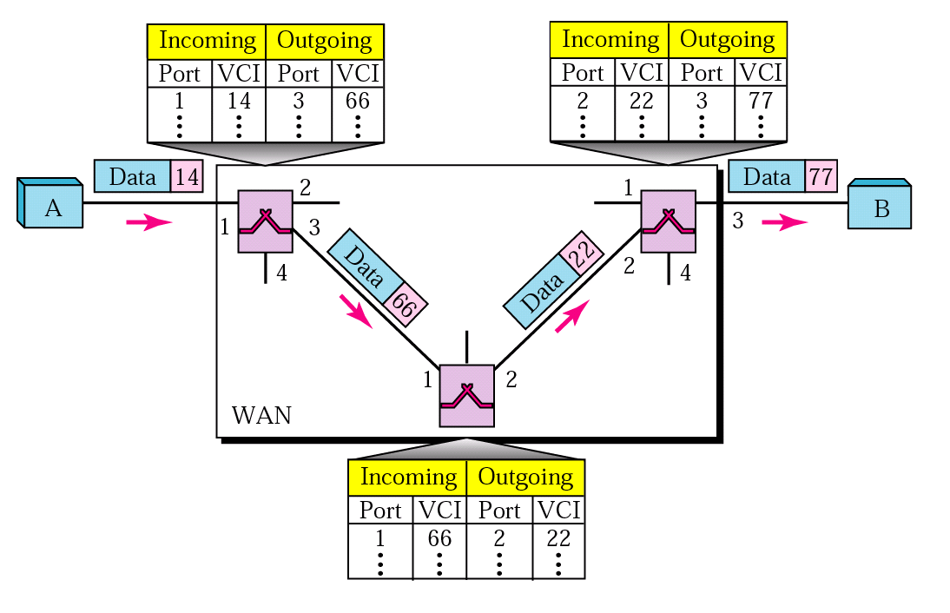
虚电路转发表建立过程示例二
3. A 和 B 使用虚电路进行数据传输

Slide 12
比较两种服务的思路来源
数据报服务力求使网络生存性好和使对网络的控制功能分散，因而只能要求网络提供尽最大努力的服务。
  可靠通信由用户终端中的软件（即TCP）来保证。
虚电路服务的思路来源于传统的电信网。
  电信网负责保证可靠通信的一切措施，因此电信网的结点程控交换机复杂而昂贵。

Slide 13
数据报服务和虚电路服务的比较
对比的方面 | 虚电路服务 | 数据报服务
思路 | 可靠通信应当由网络来保证 | 可靠通信应当由用户主机来保证
连接的建立 | 必须有 | 不要
目的站地址 | 仅在连接建立阶段使用，每个分组使用短的虚电路号 | 每个分组都有目的站的全地址
分组的转发 | 属于同一条虚电路的分组均按 照同一路由进行转发 | 每个分组独立选择路由 进行转发
结点出故障时 | 所有通过出故障结点的虚电路均不能工作 | 出故障的结点可能会丢失分组，一些路由可能发生变化
分组的顺序 | 总是按发送顺序到达目的站 | 到达目的站不一定按发送顺序
差错控制和 流量控制 | 可由分组交换网负责，也可由用户机负责 | 用用户机负责
拥塞控制 | 易于实现 | 很难实现

Slide 14
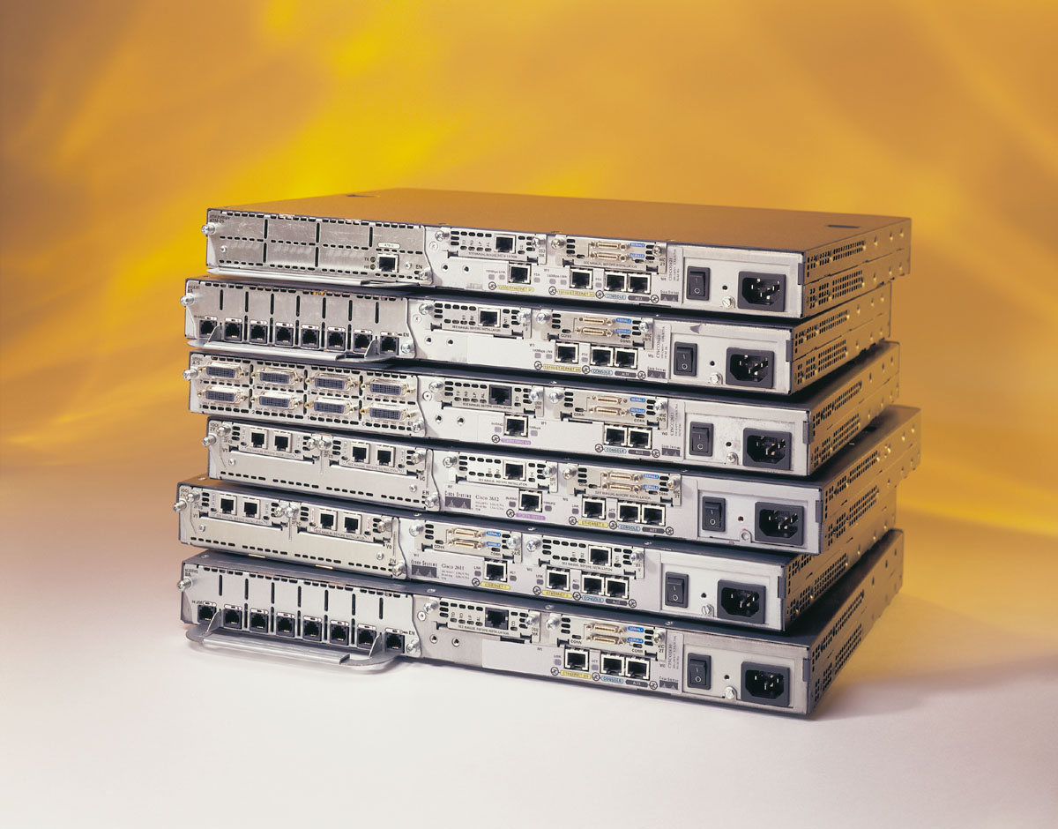
路由器的作用与构成

Slide 15
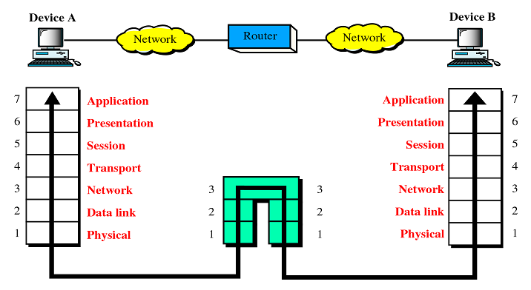
路由器的工作层次

Slide 16
路由器 (Router)
作用
  在网络层提供多个独立的子网间连接服务的一种存储转发设备。
连接对象
  包括局域网和广域网。
路由器大多为多协议路由器，能够同时支持多
种不同的网络层协议。
路由器不转发目标地址为全1的广播包，因此可以阻止“广播风暴” ( 广播域的概念 )

Slide 17


用路由器进行网络互联
路由器
Switch
Switch
HUB
冲突域1
冲突域2
广播域 1
交换机可以分隔冲突域，
路由器可以分隔广播域。
广播域 2
冲突域3

Slide 18
工作原理
采用存储转发的方法：
接收并缓存IP数据分组，提取分组目的IP地址，然后查路由表决定转发路径, 如果未查到, 则丢弃该分组。
路由表——用于存放到达其他网络的路由信息。
[比较]
交换机也用查表的方法决定转发路径，但交换机的表是 “端口-MAC地址” 表，存放的是端口与目的MAC地址之间的关系，要用帧中的MAC地址查表；
而路由器中的路由表是 “端口-网络地址” 表，存放的是端口与目的网络地址之间的关系，故要从分组中提取IP地址，并解析出其中的网络地址部分来查表。

Slide 19
直接交付和间接交付
当主机 A 要向另一个主机 B 发送数据报时，先要检查目的主机 B 是否与源主机 A 连接在同一个网络上：
如果是，就将数据报直接交付给目的主机 B 而不需要通过路由器。
但如果目的主机与源主机 A 不是连接在同一个网络上，则应将数据报发送给本网络上的某个路由器，由该路由器按照转发表指出的路由将数据报转发给下一个路由器。这就叫作间接交付。

Slide 20

直接交付和间接交付图
A
C
间接交付
直接交付
间接交付
间接交付
直接交付
B
直接交付不需要使用路由器
但间接交付就必须使用路由器

Slide 21
路由器的结构
1
: 物理层
路由选择处理
2
: 数据链路层
路由选择协议
3
: 网络层
路由
选择
路由表
输入端口
输出端口
1
2
3
3
2
1
转发表
…
…
分组
转发
输入端口
分组处理
输出端口
1
2
3
交换结构
3
2
1

Slide 22
“转发”和“路由选择”的区别
“转发”(forwarding)就是路由器根据转发表将用户的 IP 数据报从合适的端口转发出去。
“路由选择”(routing)则是按照分布式算法，根据从各相邻路由器得到的关于网络拓扑的变化 情况，动态地改变所选择的路由。
路由表是根据路由选择算法得出的。而转发表是从路由表得出的。
在讨论路由选择原理时，往往不区分转发表和路由表的区别，而是笼统地使用路由表这一名词。

Slide 23
路由器的处理 ---- 路由表与转发表
路由器执行动态路由算法，不断从各相邻路由器得到关于网络拓扑的变化情况(如收到RIP或OSPF分组时)，此时将这种分组送交路由器的路由选择部分处理，根据路由选择协议动态生成与调整自己的路由表；
根据路由表，路由器生成转发表；
当路由器从一个端口收到用户发来的数据分组时，经相应处理后放入缓存，路由器根据分组头中的目的地址查转发表，得到相应的转发端口，然后路由器将用户的分组放入该转发端口的队列中排队，经相应处理后从该端口转发出去。

Slide 24
路由器输入端口的处理
路由器从物理层收到比特流后，送数据链路层，数据链路层剥去帧头和幀尾后，将分组送到网络层的队列中排队等待处理。
从
线
路
接
收
分
组
网络层处理
分组排队
数据链路层
处理
（协议,解封）
交
换
结
构
物理层处理
（查表，转发）

Slide 25
路由器输出端口的处理
路由器将交换结构传送过来的分组先进行缓存，到数据链路层将分组加上输出端口的链路层的幀头和幀尾，再交给物理层，经输出端口发送到外部线路上。
向
线
路
发
送
分
组
网络层处理
分组排队
交
换
结
构
数据链路层
处理
(协议,封装)
物理层处理
(缓存管理)

Slide 26
分组丢弃
若路由器处理分组的速率赶不上分组进入队列的速率，则队列的存储空间最终必定减少到零，这就使后面再进入队列的分组由于没有存储空间而只能被丢弃。
路由器中的输入或输出队列产生 溢出是造成分组丢失的重要原因。

Slide 27
交换结构（三种方法）
总线
I₁
O₁
I₁
O₁
I₂
存
储
器
O₂
I₂
O₂
I₃
O₃
I₃
O₃
(a) via memory
(b) via bus
I₁
I₂
(c) via cross-bar
I₃
O₁
O₂
O₃

Slide 28
网络互连面临的困难
互连在一起的网络要进行通信，会遇到许多问题需要解决, 如：
  不同的寻址方案
  不同的最大分组长度
  不同的网络接入机制
  不同的超时控制
  不同的差错恢复方法
  不同的状态报告方法
  不同的路由选择技术
  不同的用户接入控制
  不同的服务（面向连接服务和无连接服务）
  不同的管理与控制方式

Slide 29
网络互相连接要使用一些中间设备
中间设备又称为中间系统或中继 (relay) 系统。
  物理层中继系统：转发器(repeater)。
  数据链路层中继系统：网桥或桥接器(bridge)。
  网络层中继系统：路由器(router)。
  网桥和路由器的混合物：桥路器(brouter)。
  网络层以上的中继系统：网关(gateway)。

Slide 30
网络互连使用路由器
当中继系统是转发器或网桥时，一般并不称之为网络互连，因为这仅仅是把一个网络扩大了，而这仍然是一个网络。
互联网都是指用路由器进行互连的网络。
在网络层以上的中继系统，称为网关。用网关连接两个不兼容的系统需要在高层进行协议的转换。
由于历史的原因，许多有关 TCP/IP 的文献将网络层使用的路由器称为网关。

Slide 31
互连网络与虚拟互连网络
路由器
网络
网络
虚拟互连网络
（IP 网）
网络
网络
网络
(a) 互连网络
(b) 虚拟互连网络

Slide 32
虚拟互连网络的意义
所谓虚拟互连网络也就是逻辑互连网络，它的意思就是互连起来的各种物理网络的异构性本来是客观存在的，但是我们利用 IP 协议就可以使这些性能各异的网络从用户看起来好像是一个统一的网络。
使用 IP 协议的虚拟互连网络可简称为 IP 网。
使用虚拟互连网络的好处是：当互联网上的主机进行通信时，就好像在一个网络上通信一样，而看不见互连的各具体的网络异构细节。

Slide 33
名词 internet 和 Internet
以小写字母 i 开始的 internet（互联网或互连网）是一个通用名词，它泛指由多个计算机网络互连而成的虚拟网络。
以大写字母 I 开始的的 Internet（因特网）则是一个专用名词，它指当前全球最大的、开放的、由众多网络相互连接而成的特定计算机网络，它采用 TCP/IP 协议族，且其前身是美国的 ARPANET。

Slide 34
网关（Gateway)
网间连接器、协议转换器。
网关的多重含义：
  许多标准化组织将网关一词泛指所有网络互连设备。
  一般含义，在OSI体系结构中，网关指传输层以上的协议转换器。
  在TCP/IP体系结构中，网关指网络层中继设备即路由器。
传输网关：用于在两个网络间建立传输连接。
应用网关：用于在应用层上进行协议转换。例
如电子邮件网关。

Slide 35
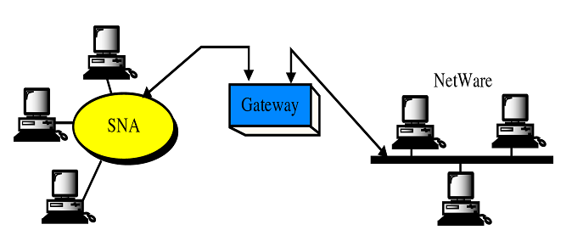
网关例子

Slide 36
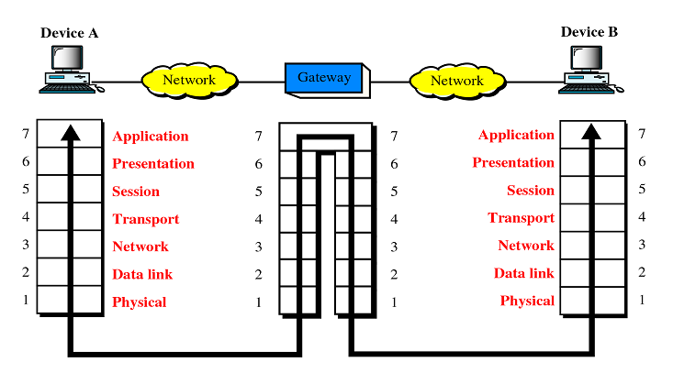
网关的工作层次

